Slide 1
Notfallvorrat pro Person (10 Tage)
Bedarf, Vorrat, Ausrüstung und Lagerkontrolle für 65 bis 130 kg

Slide 2
Bezugsrahmen: Was BBK und Sphere empfehlen
Quelle | Empfehlung | Bemerkung
BBK | Vorrat für 10 Tage | Trinkwasser ca. 2 L pro Person und Tag
Sphere-Standard | 15 L Wasser pro Tag (inkl. Hygiene) | Mindest-Energie 2.100 kcal pro Tag
Erwachsene | ca. 2.000 bis 2.500 kcal pro Tag | Abhängig von Gewicht und Aktivität
Quellen wurden nicht online nachgeprüft. Vor dem Ausdruck bitte beim BBK prüfen.

Slide 3
Bedarf pro Person nach Körpergewicht
Körpergewicht | kcal pro Tag | Trinkwasser L/Tag | Wasser inkl. Hygiene, 10 Tage (L)
97,5 kg | 3.042 | 3,4 | 54
65,0 kg | 2.028 | 2,3 | 43
130,0 kg | 4.056 | 4,5 | 66
Annahmen: 24 kcal/kg × Aktivität 1,3. Trinkwasser 35 ml/kg. Hygiene 2 L/Tag.

Slide 4
Lebensmittel für 10 Tage (2.000 kcal pro Tag)
Lebensmittel | Menge | kcal
Reis, Nudeln, Haferflocken | 1,80 kg | 6.300
Hülsenfrüchte (Linsen, Bohnen) | 0,70 kg | 2.400
Konserven (Gemüse, Fisch, Fleisch) | 2,50 kg | 2.500
Speiseöl | 0,35 L | 3.080
Zucker oder Honig | 0,30 kg | 1.200
Nüsse, Müsli, Trockenfrüchte | 0,30 kg | 1.350
H-Milch oder Milchpulver | 2,00 L | 1.300
Knäckebrot oder Zwieback | 0,50 kg | 1.750
Summe | ca. 8,5 kg | 19.880
• Für 97,5 kg: ca. 1,5-fache Menge
• Für 130 kg: ca. 2-fache Menge
• Die Menge skaliert mit dem Energiebedarf

Slide 5
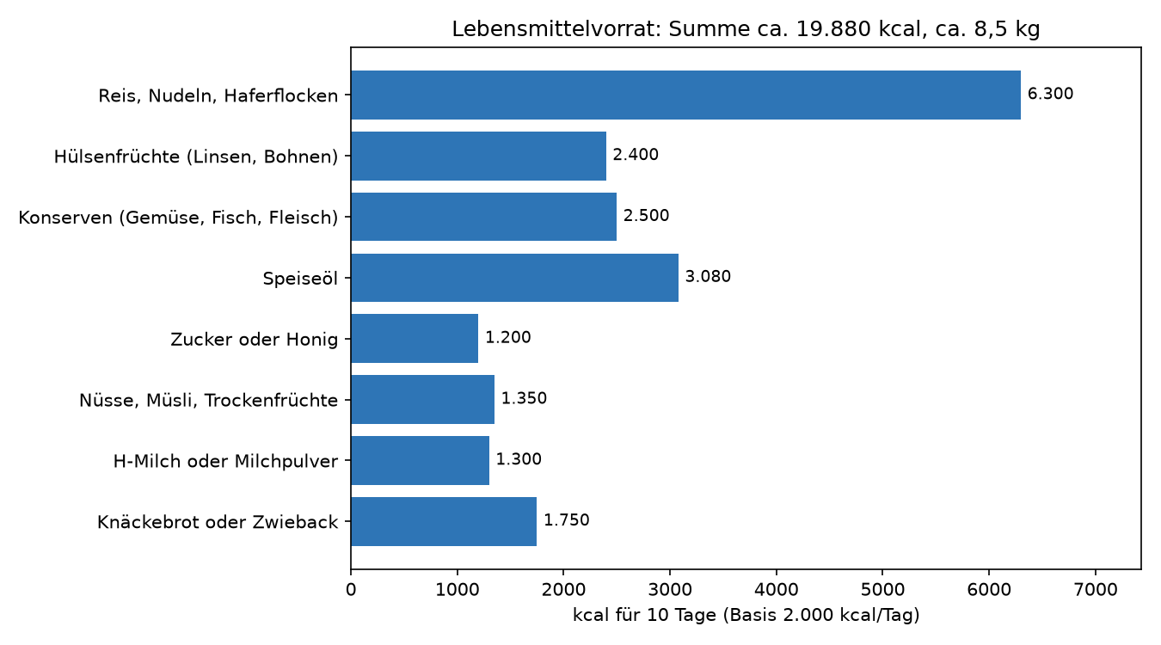
Lebensmittelmenge nach Körpergewicht
Körpergewicht | kcal pro Tag | Faktor | Lebensmittel für 10 Tage
97,5 kg | 3.042 | 1,52 | 12,9 kg
65,0 kg | 2.028 | 1,01 | 8,6 kg
130,0 kg | 4.056 | 2,03 | 17,2 kg

Slide 6
Vorrat für mehrere Personen berechnen
• Formel: Menge pro Person × Personen × (Tage ÷ 10)
• Verschiedene Gewichte: jede Person einzeln berechnen und summieren
• Beispiel 3 Personen (97,5 kg, 65,0 kg, 130,0 kg): ca. 38,7 kg Lebensmittel, ca. 162 L Wasser inkl. Hygiene
• Excel-Blatt „Haushalt“ rechnet das automatisch

Slide 7
Licht, Strom und Kochen
Artikel | pro Person | pro Haushalt | gesamt (3 P.) | Hinweis
Kurbel-Taschenlampe (Aufzieher) | 1 | - | 3 | Funktioniert ohne Batterien
Stirnlampe | 1 | - | 3 | Hände bleiben frei
Kurbelradio mit USB-Anschluss | - | 1 | 1 | Empfang von Warnmeldungen
Solar-Ladegerät (faltbar, USB) | - | 1 | 1 | Nur bei Sonne, lädt langsam
Powerbank (mind. 10.000 mAh) | 1 | - | 3 | Vorher voll laden
Batterien AA | - | 24 | 24 | Für Radio und Lampen
Batterien AAA | - | 12 | 12 | Für Stirnlampen und Kleingeräte
Gaskocher | - | 1 | 1 | Nur im Freien oder gut belüftet
Gaskartuschen | - | 6 | 6 | Ersatz für den Gaskocher
Trockenbrennstoff-Kocher (z. B. Esbit) | - | 1 | 1 | Reserve, nur gut belüftet
Trockenbrennstoff-Würfel | 20 | - | 60 | ca. 2 Würfel pro Mahlzeit
Kochtopf, Geschirr und Besteck | 1 | - | 3
Dosenöffner (manuell) | - | 1 | 1 | Für Konserven
Feuerzeug | - | 2 | 2
Wasserfeste Streichhölzer | - | 2 | 2
Kerzen | - | 10 | 10 | Brandgefahr, nie unbeaufsichtigt
Schlafsack oder Decke | 1 | - | 3
Warme Kleidung und feste Schuhe | 1 | - | 3 | Zusätzlich zur Alltagskleidung
Regenschutz | 1 | - | 3

Slide 8
Wasser-Technik, Sicherheit und Sonstiges
Artikel | pro Person | pro Haushalt | gesamt (3 P.) | Hinweis
Trinkwasser-Kanister (10 L) | - | 2 | 2 | Wasser getrennt lagern, Ablaufdatum beachten
Wasserfilter | - | 1 | 1 | Für Oberflächen- oder Leitungswasser
Entkeimungstabletten | - | 1 | 1 | Nach Packungsanleitung
CO-Melder | - | 1 | 1 | Warnt vor Kohlenmonoxid
Rauchmelder | - | 1 | 1 | Pflicht in vielen Wohnungen
Feuerlöscher | - | 1 | 1
Notfalltasche (Rucksack) | 1 | - | 3 | Griffbereit, mit Dokumentenkopien
Multitool | - | 1 | 1
Klebeband (Rolle) und Schere | - | 1 | 1
Müllbeutel | - | 20 | 20
Handschuhe | - | 4 | 4
FFP2-Masken | 10 | - | 30
Kompass und Karte | - | 1 | 1 | Falls GPS ausfällt
Haustierfutter | - | - | 0 | Nur bei Haustieren, Menge selbst eintragen
Erste-Hilfe-Set (DIN 13157) | - | 1 | 1
Medikamente (14 Tage Vorrat) | 1 | - | 3 | Ärztliche Rücksprache
Hygieneartikel (Seife, Zahnpflege, Feuchttücher) | 1 | - | 3
Toilettenpapier | 8 | - | 24
Desinfektionsmittel | - | 1 | 1
Bargeld in kleinen Scheinen | - | 1 | 1 | Kartenzahlung kann ausfallen
Kopien von Ausweis, Impfpass, Versicherung | 1 | - | 3 | In wasserdichter Hülle

Slide 9
Sicherheitshinweise
• Gaskocher und Trockenbrennstoff nur im Freien oder gut belüftet. Kohlenmonoxid ist in geschlossenen Räumen lebensgefährlich.
• CO-Melder einbauen.
• Solar-Ladegeräte laden nur bei Sonne und langsam. Powerbank und Kurbelradio ergänzen sie.
• Batterien und Brennstoff: Verbrauch hängt von den Geräten ab. Bei Bedarf mehr einplanen.

Slide 10
Checkliste und Lagerkontrolle
• Wasser mind. 20 L pro Person
• Lebensmittel für 10 Tage
• Kochmöglichkeit ohne Strom
• Licht, Radio, Batterien, Powerbank
• Erste-Hilfe-Set, Medikamente
• Bargeld, Dokumentenkopien
• Hygiene, Müllbeutel
• Decken, Kleidung, Regenschutz
• CO-Melder, Rauchmelder, Feuerlöscher
• Excel-Blatt „Lagerkontrolle“ nutzen
• Haltbar-bis-Datum eintragen
• Status zeigt bald prüfen (unter 90 Tage) und abgelaufen
• Einkaufsliste mit Preisen im Excel-Blatt

